Slide 1
第6章 串并行通信和接口技术
主讲人：荣生辉

Slide 2
本章要点
串行接口和串行通信
8251A的编程结构和功能结构
8251A和CPU的信号连接以及和外设的信号连接
8251A的模式寄存器、控制寄存器和状态寄存器的格式
8251A的初始化流程
8251A的使用
8255A和CPU的信号连接以及和外设的信号连接
8255A的三种工作方式和设置方法
8255A的端口C置0/置1
8255A的使用

Slide 3
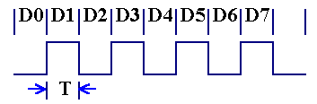
6.1串行接口和串行通信
6.1.1串行通信涉及的几个问题
串行通信：数据是一位一位进行传输的，在传输过程中，每一位数据占据一个固定的时间长度

Slide 4
6.1串行接口和串行通信
6.1.1串行通信涉及的几个问题
串行通信：数据是一位一位进行传输的，在传输过程中，每一位数据占据一个固定的时间长度
问题
1、串行通信中的数据传送模式
2、同步方式和异步方式
3、传输率

Slide 5
6.1串行接口和串行通信
1、数据传送模式分：单工、半双工、全双工
① 单工(Simplex)通信模式。仅能进行一个方向的数据传送。如A作为发送器，B能作为接收器。
TXD
RXD
发送
接收
特点：
单线通信
单向数据流

Slide 6
6.1串行接口和串行通信
②半双工（Half Duplex）
若使用同一根传输线既作接收又作发送，虽然数据可以在两个方向上传送，但通信双方不能同时收发数据，这样的传送方式就是半双工制。
发送
接收
TXD / RXD
接收
发送
特点：单线通信、分时双向数据流

Slide 7
6.1串行接口和串行通信
③全双工（Full Duplex）
当数据的发送和接收分流，分别由两根不同的传输线传送时，通信双方都能在同一时刻进行发送和接收操作，这样的传送方式就是全双工制。
TXD
RXD
发送
接收
接收
发送
RXD
TXD
特点：
双线通信
各线单向，双向数据流

Slide 8
6.1串行接口和串行通信
2. 同步方式和异步方式
（1）异步通信：两个字符之间的传输间隔是任意的，每个字符的前后都要用一些数位来作为分隔位。
字符
起始位
数据位
校验位
停止位
空闲位
0/1
0/1
…
0/1
0/1
1
0
1
1
1
低位
高位

Slide 9
6.1串行接口和串行通信
字符
起始位
数据位
校验位
停止位
空闲位
0/1
0/1
…
0/1
0/1
1
0
1
1
1
低位
高位
起始位——每个字符开始传送的标志，起始位采用逻辑0电平
数据位——数据位紧跟着起始位传送。由5～8个二进制位组成，低位先传送
校验位——用于校验是否传送正确；可选择奇检验、偶校验或不传送校验位
停止位——表示该字符传送结束。停止位采用逻辑1电平，可选择1、1.5或2位
空闲位——传送字符之间的逻辑1电平，表示没有进行传送

Slide 10
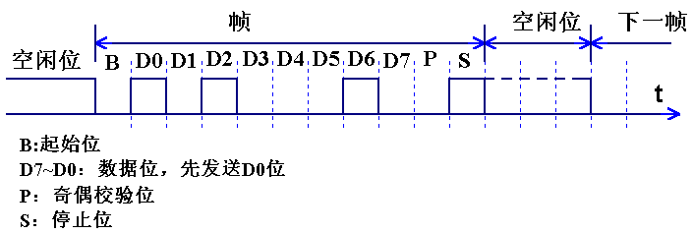
例：传送8位数据45H（0100,0101B），奇校验，1个停止位，则信号线上的波形为

Slide 11
6.1串行接口和串行通信
（2）同步通信:收发双方采用同一个时钟信号定时。以一个固定长度的字符组成的数据块（帧）为传输单位，每个数据块附加1个或2个同步字符，最后以校验字符结束。
同步方式所采用的数据格式
(a) 单同步 (b) 双同步

Slide 12
同步通信
6.1串行接口和串行通信
双方对每一位的收发时序完全一致，统一时钟。
同步通信传输步骤：
传输开始，接收设备不停检测传输线—测试同步字符是否到来。
收到同步字符（约定好的）之后，收方开始接收数据。
接收 ：N个字符数据 + 校验字符。
处理：组合出N个数据字节，查奇偶无错，结束一帧数据传输。
开始检测同步字符，准备接收下一帧数据。

Slide 13
6.1串行接口和串行通信
3. 串行通信的传输率
（1）波特率（Baud Rate）
在串行通信中，传输速率用波特率来表示。
波特率：是指单位时间内传送二进制数据的位数，单位为位/秒（bps）。
每秒钟所传输的字符数（字符速率）和波特率是两种概念。
过去，串行异步通信的数据传输速率限制在50bps到9600bps之间。现在，可以达到115200 bps或更高。

Slide 14
6.1串行接口和串行通信
（2）发送/接收时钟
发送端使用，用于决定数据位宽度的时钟称为发送时钟。
接收端使用，用于测定每一位输入数据位宽度的时钟称为接收时钟。
接收( 或发送)时钟频率＝n·波特率
（n＝1，16，32，64）
n为波特率因子，即表征多少个时钟周期传输一位

Slide 15
6.1串行接口和串行通信
例１、异步传输过程：设每个字符对应1个起始位、7个信息位、1个奇偶校验位和1个停止位，如果波特率为1 200bps，那么，每秒钟能传输的最大字符数为1 200/10＝120个。

Slide 16
6.1串行接口和串行通信
例 2、同步传输：用1 200bps的波特率工作，用4个同步字符作为信息帧头部， 7个信息位、但不用奇偶校验，那么，传输100个字符所用的时间为7(100+4)/1 200＝0.606 7s，这就是说，每秒钟能传输的字符数可达到100/0.606 7＝165个。
可见，在同样的传输率下，同步传输时实际字符传输率要比异步传输时高。

Slide 17
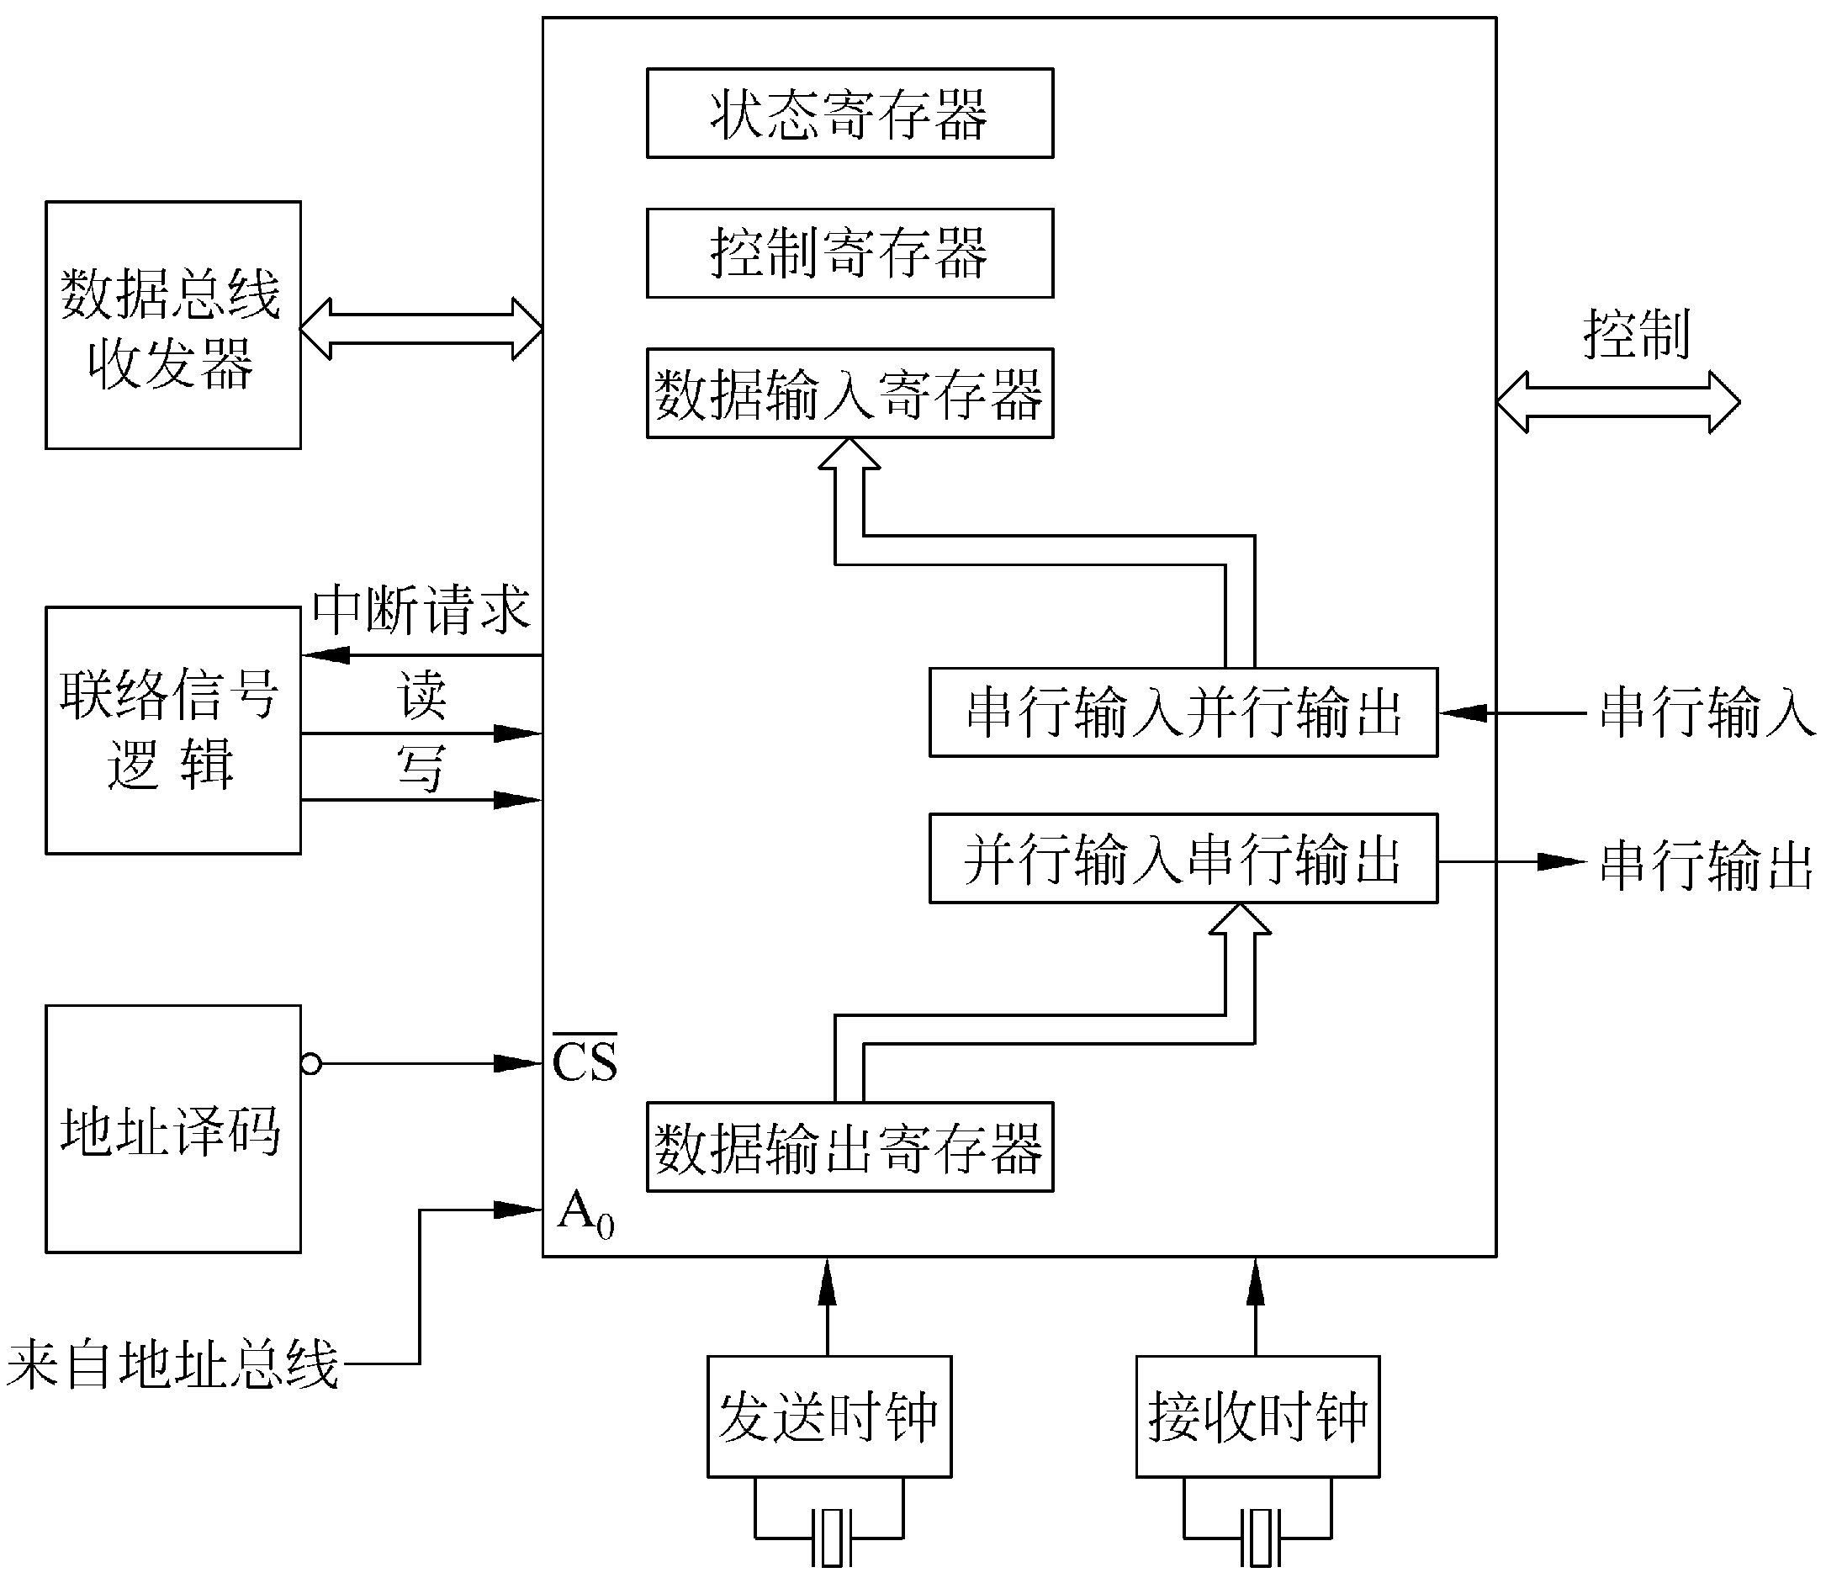
6.1串行接口和串行通信---6.1.2串行接口
传输过程中当前传输状态或某种错误
用来存放CPU送给此接口的各种控制信息，决定接口的工作方式。
1、每个寄存器的作用？
2、工作过程？
3、哪些寄存器是只读？哪 些是只写？
可编程串行接口的典型结构

Slide 18
6.2可编程串行通信接口 8251A
6.2.1 8251A的基本性能
6.2.2 8251A的基本工作原理
6.2.3 8251A的对外信号
6.2.4 8251A的编程
6.2.5 8251A编程举例
6.2.6 8251A的使用实例

Slide 19
6.2.1 8251A的基本性能
①可以工作在同步或异步方式
②同步方式下
用5、6、7或8位代表字符；
自动检测同步字符；
允许奇偶校验。
③异步方式下
用5、6、7或8位代表字符，用1位作为奇偶校验；
1个启动位；
1个、1.5个或2个停止位。

Slide 20
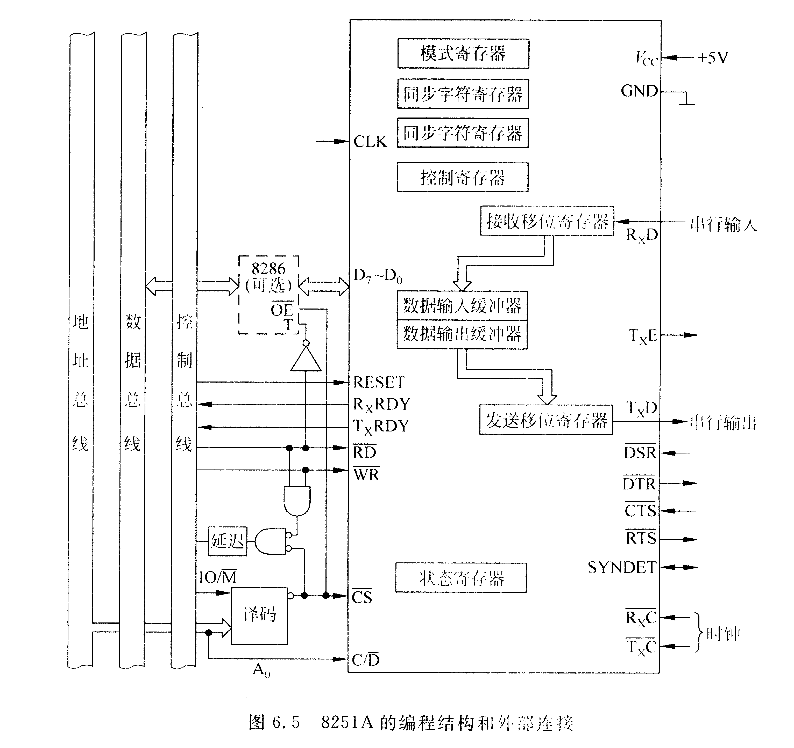
6.2.2 8251A的基本工作原理
模式寄存器的内容决定了8251A到底工作在同步模式还是工作在异步模式，还决定了所接收和发送的字符的格式
1. 8251A的编程结构
接收移位寄存器将到达RxD端的串行数据接收之后进行移位，变为8位并行数据，传送到数据输入缓冲寄存器，然后通过数据总线传送到CPU
控制寄存器用来控制8251A的工作，它的内容是由程序设置的
状态寄存器则在8251A的工作过程中为执行程序提供一定的状态信息
数据输入缓冲寄存器和数据输出缓冲寄存器使用同一个端口地址，实际上为两个端口，一个为输入端口，一个为输出端口，所以，不会混淆起来
输出数据过程中，CPU通过数据总线将数据送到8251A数据输出缓冲寄存器，再传输到发送移位寄存器。移位寄存器用移位的办法将并行数据变为串行数据，然后，从TxD端送出

Slide 21
6.2.2 8251A的基本工作原理-功能结构
8251A的内部工作原理图与引脚图
(a)内部工作原理图； (b) 引脚图

Slide 22
6.2.2 8251A的基本工作原理-功能结构
各个模块的功能：
（1）接收缓冲器
（2）接收控制电路
功能
在异步方式下，复位后寻找启动位；
消除假启动干扰；
对接收到的信息进行奇偶校验；
检测停止位。

Slide 23
6.2.2 8251A的基本工作原理-功能结构
各个模块的功能：
（3）发送缓冲器
（4）发送控制电路
功能
在异步方式下，为数据加上起始位、校验位和停止位。
在同步方式下，插入同步字符和校验位

Slide 24
6.2.2 8251A的基本工作原理-功能结构
（5）数据总线缓冲器
（6）读写控制逻辑电路
功能：
接收WR＃，写入数据和控制字。
接收RD＃，读取数据或状态字。
接收C/D＃（控制/数据信号）。
接收CLK，完成内部定时。
接收RESET。
（7）调制解调控制电路

Slide 25
6.2.2 8251A的基本工作原理--发送和接收
（1）异步方式
A.发送：
8251
外设
CTS#
TXD
从信号上看
数据输出缓冲器
①当TXEN位=1 (transmitter enable)和CTS#=0（clear to send）有效时，便开始发送。
②在发送时，发送器为每个字符加上1个起始位，并按照编程要求加上奇偶校验位以及1个、1.5个或2个停止位。数据及起始位、校验位、停止位总是在发送时钟TXC的下降沿时从8251发出。

Slide 26
当程序置允许发送位TxEN为1，并且由外设发来的对CPU请求发送信号的响应信号CTS #(clear to send)有效后，便开始发送过程
从功能上看
CPU
并行数据
发送缓冲寄存器
串行数据
发送移位寄存器
TxD
0/1
0/1
0/1
0/1
发送控制电路
加入起始位、校验位、停止位
8251
双缓冲寄存器结构，保证数据的连续发送

Slide 27
6.2.2 8251A的基本工作原理--发送和接收
B.接收，分两步。①确定起始位②采样装配
异步通信字符格式
RXD
空闲位
起始位
D0 D1 D2 D3 D4 D5 D6
校验位
停止位
空闲位
数据长度
5、6、7、8
检测到起始位的前沿时钟，接收控制电路中的计算器开始计数（计算R_{X}C的数目）
当计数到半个数位传输时间时，再次检测R_{X}D，如仍为低电平，则确定测试到起始位
对R_{X}D采样一次，接收一个数据位，然后串变并，同时进行校验，去停止位，将并行数据放入数据输入寄存器，同时发出R_{X}RDY信号给CPU.

Slide 28
6.2.2 8251A的基本工作原理--发送和接收
从功能上看
CPU
并行数据
接收缓冲寄存器
串行数据
接收移位寄存器
RxD
0/1
0/1
0/1
0/1
接收控制电路
检测接收错误，删除起始位、校验位、停止位
8251
双缓冲寄存器结构,保证数据的连续接收

Slide 29
6.2.2 8251A的基本工作原理--发送和接收
（2）同步
A.发送： ①当程序预置控制寄存器TXEN位=1 (transmitter enable)和外设向8251发送清除请求发送CTS#（clear to send，它是请求发送信号RTS#的应答信号）有效时，便开始发送。
②在发送时，发送器按照编程要求加上1个或2个同步字符，数据根据要求决定是否加上奇偶校验位。
注意：在发送数据时，如果CPU来不及把新的数据给8251， 8251的发送器会自动插入同步字符，满足数据之间不允许有空隙。

Slide 30
6.2.2 8251A的基本工作原理--发送和接收
B.接收，分两步：①检测同步字符，监测R_{X}D，来一个数据位，就接下来把它送入移位寄存器移位，然后与同步字符寄存器的内容相比，不等接收下一个，重复上述工作，相等，说明找到同步字符，SYNDET引脚（输出）升高电平，表示同步已经实现。
②接收数据位，然后移位放入输入缓冲寄存器，并在R_{X}RDY引脚上发一个信号，表示收到一个字符。这种方法称为内同步。
外同步：①同步输入端 SYNDET为高电平，维持一个进入接受时钟周期，表示同步已经实现。②与上面第二步一样。

Slide 31
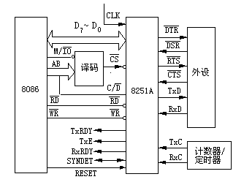
6.2.3 8251A的对外信号
分8251A与CPU和与外部设备之间两类连接信号。
1. 8251A和CPU之间的连接信号

Slide 32
连接信号可以分为四类
6.2.3 8251A的对外信号
片选信号
CS#片选信号，它由CPU的地址信号通过译码后得到。
数据信号
D₀-D₇：8位，三态，双向数据线，与系统的数据总线相连。传输CPU对8251A的编程命令字和8251A送往CPU的状态信息及数据。

Slide 33
6.2.3 8251A的对外信号
连接信号可以分为四类
读/写控制信号
RD#：读信号，低电平时， CPU当前正在从8251A读取数据或者状态信息。
WR#：写信号，低电平时， CPU当前正在往8251A写入数据或者控制信息。
C/D# ：控制/数据信号，用来区分当前读/写的是数据还是控制信息或状态信息。该信号也可看作是8251A数据口/控制口的选择信号。

Slide 34
6.2.3 8251A的对外信号
连接信号可以分为四类
收发联络信号
• TxRDY：发送器准备好信号，用来通知CPU，8251A已准备好发送一个字符。
• TxE：发送器空信号，TxE为高电平时有效，用来表示此时8251A发送器中并行到串行转换器空，说明一个发送动作已完成。同步方式时，CPU来不及向8251发送数据时，发送器根据TxE=1，填充同步字符。

Slide 35
6.2.3 8251A的对外信号
• RxRDY：接收器准备好信号，用来表示当前8251A已经从外部设备接收到一个字符，等待CPU来取走。因此，在中断方式时，RXRDY可用来作为中断请求信号；在查询方式时，RXRDY可用来作为查询信号。
• SYNDET：同步检测信号，只用于同步方式

Slide 36
2．8251A与外部设备之间的连接信号
6.2.3 8251A的对外信号
分为两类：
(1) 收发联络信号
DTR# ：数据终端准备好信号，通知外部设备，CPU当前已经准备就绪。
DSR#：数据设备准备好信号，表示当前外设已经准备好。

Slide 37
2．8251A与外部设备之间的连接信号
6.2.3 8251A的对外信号
RTS#：请求发送信号，表示CPU已经准备好发送。
CTS# ：允许发送信号，是对RTS#的响应信号，由外设送往8251A。
注意：CPU通过软件对控制寄存器的DTR和RTS置1，可以使8251的DTR#和RTS#输出有效电平，是控制信息。DSR#和CTS#是外设通过8251传给CPU的状态信息。
问：1、你是否感觉到这4个联络信号好像只与发送有关，而与接收无关？
2、在具体的应用中，我们可以赋予某个信号特定的物理意义吗？

Slide 38
6.2.3 8251A的对外信号
实际使用时，①当外设不需要联络信号时，这4个信号中通常只有CTS#必须为低电平（CTS#=0时，TXRDY=1），其它3个信号可以悬空。
②这4个信号还可以被赋予不同的物理意义。
例如：系统通过8251A和一个串行打印机相连，那么，/DTR为有效电平可能表示CPU往打印机发送一个选通信 号，而/DSR的含义可能代表打印机有空，通知CPU可以发送要打印的数据。对另一个外设来说，这两个信号的物理意义又和那个外设的物理动作有关。

Slide 39
2．8251A与外部设备之间的连接信号
6.2.3 8251A的对外信号
数据信号
• TxD：发送器数据输出信号。当CPU送往8251A的并行数据被转变为串行数据后，通过TxD送往外设。
• RxD：接收器数据输入信号。用来接收外设送来的串行数据，数据进入8251A后被转变为并行方式。

Slide 40
3. 时钟、电源和地
6.2.3 8251A的对外信号
CLK：时钟输入，用来产生8251A器件的内部时序。
同步方式下，大于接收数据或发送数据的波特率的30倍
异步方式下，则要大于数据波特率的4.5倍。

Slide 41
3. 时钟、电源和地
6.2.3 8251A的对外信号
TxC：发送器时钟输入，用来控制发送字符的速度。
同步方式下，TxC的频率等于字符传输的波特率，
异步方式下，TxC的频率可以为字符传输波特率的1 倍、16倍或者64倍。

Slide 42
3. 时钟、电源和地
6.2.3 8251A的对外信号
RxC:接收器时钟输入，用来
控制接收字符的速度，
和TxC一样。
实际使用时，RxC和TxC往往连在一起，由同一个外部时钟来提供，
VCC：电源输入
GND：地

Slide 43
6.2.4 8251A的编程
1、8251A的初始化
8251A初始化的约定 ：
复位后，用奇地址写入的值送模式寄存器。
若为同步模式，接着往奇地址端口输出的字节为同步字符。
此后，除复位命令，往奇地址写入的值将送到控制寄存器，往偶地址端口写入的值送到数据输出寄存器。

Slide 44
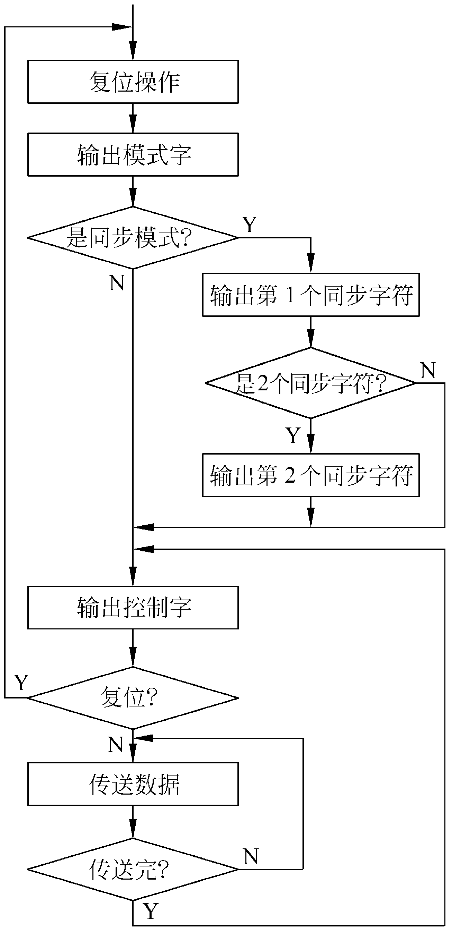
6.2.4 8251A的编程
8251A的初始化流程图

Slide 45
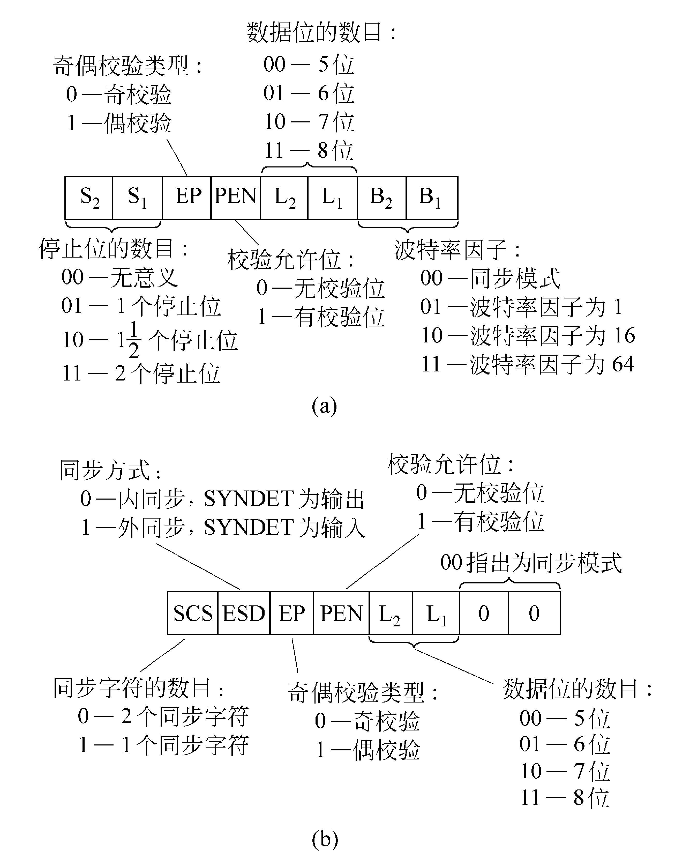
6.2.4 8251A的编程
2. 模式寄存器的格式
8251A模式寄存器的格式(a) 异步模式

Slide 46
6.2.4 8251A的编程
图为8251A模式寄存器的格式(b) 同步模式

Slide 47
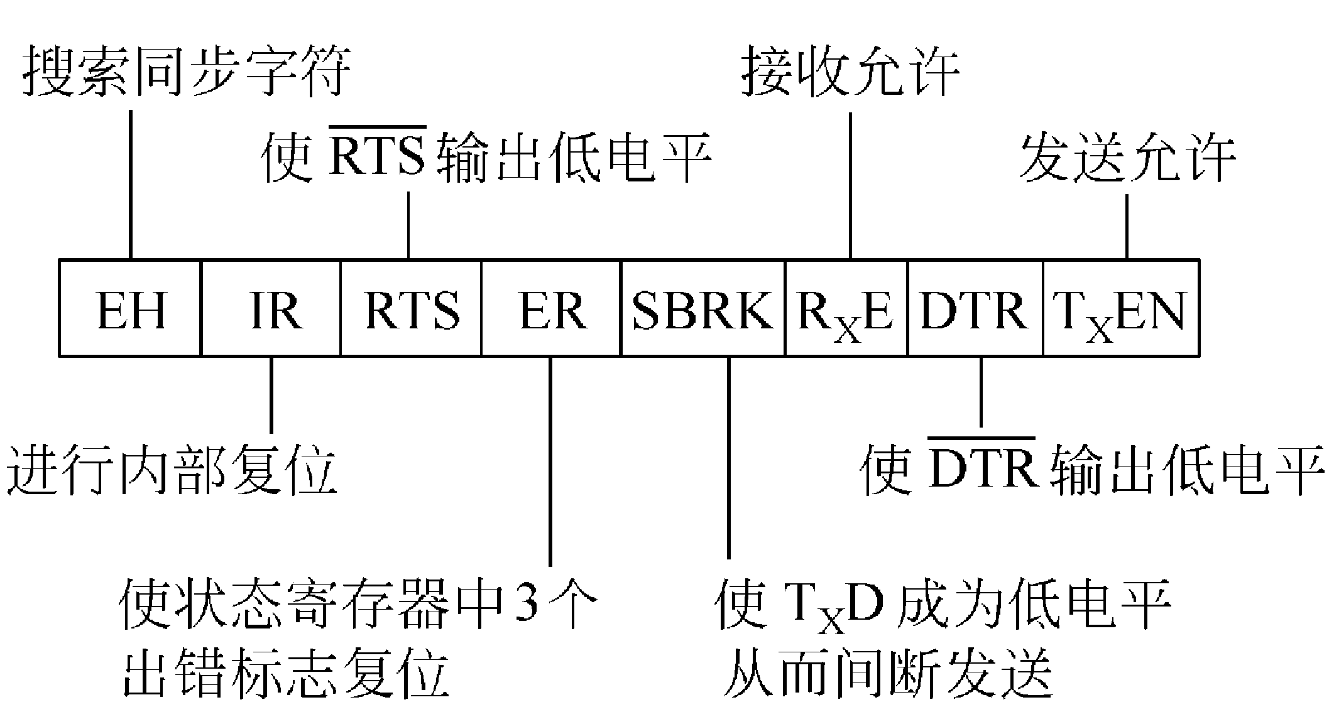
6.2.4 8251A的编程
3、控制寄存器的格式

Slide 48
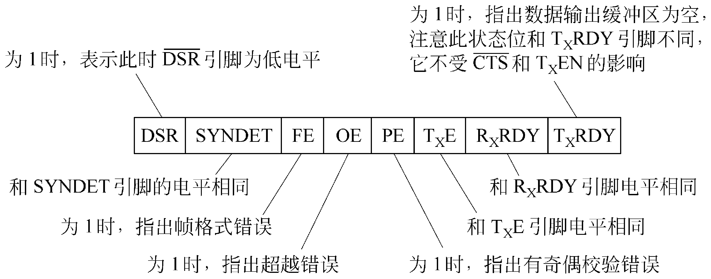
6.2.4 8251A的编程
4、状态寄存器的格式
状态位TXRDY=1表示发送缓冲器已空。而引脚TXRDY=1表示发送缓冲器空·CTS·TXEN=1
帧错误：FE(Frame Error)；溢出错误：OE(Overflow Error);奇偶错误：PE(Parity Error)

Slide 49
6.3.5 8251A编程举例
异步模式下的初始化程序举例
同步模式下的初始化程序举例
利用状态字进行编程的举例

Slide 50
地址说明
6.3.5 8251A编程举例
关于8位接口芯片和16位数据总线的连接问题
8086CPU有一个必须遵守的约定，即低8位数据线总是与偶地址存储单元或端口关联，而高8位数据线总是与奇地址存储单元或端口关联，为满足这一要求，连接时在硬件上将总线的A₁与8251A的C/D#引脚相连接，而在软件设计时用连续的偶地址代替端口的奇偶地址，就解决了8位接口芯片与16位数据总线的连接．

Slide 51
6.3.5 8251A应用举例
对于CPU来说是偶地址，对于接口是奇地址
1．异步模式下的初始化程序举例
设8251A工作在异步模式，波特率系数(因子)为16，7个数据位/字符，偶校验，2个停止位，发送、接收允许，设端口地址为0042H。完成初始化程序。
分析：根据题目要求，可以确定模式字为：11111010B 即FAH
而控制字为：00110111B 即37H

Slide 52
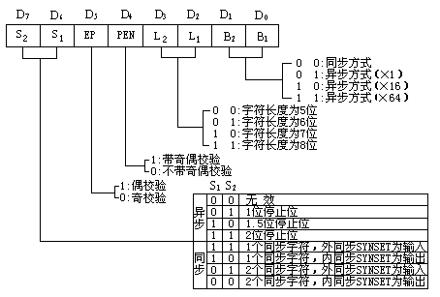



6.3.5 8251A应用举例
波特率因子为16，7个数据位/字符，
偶校验，2个停止位，发送、接收允许

Slide 53
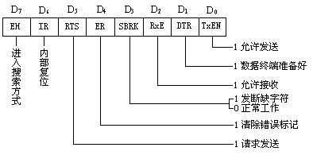


6.3.5 8251A应用举例
发送、接收允许

Slide 54
6.3.5 8251A应用举例
初始化程序如下：
MOV AL， 0FAH ；送模式字
OUT 42H， AL ；异步方式，7位/
字符，偶校验，
2个停止位
MOV AL， 37H ；设置控制字，使
发送、接收允许，
清出错标志，使
OUT 42H， AL ； 有效

Slide 55
2．同步模式下初始化程序举例
6.3.5 8251A应用举例
设端口地址为42H，采用内同步方式，2个同步字符（设同步字符为16H），偶校验，7位数据位/字符
根据要求，确定模式字为：00111000B 即38H
控制字为：10010111B 即97H。它使8251A对同步字符进行检索；同时使状态寄存器中的3个出错标志复位；此外，使8251A的发送器启动，接收器也启动；控制字还通知8251A，CPU当前已经准备好进行数据传输。

Slide 56
6.3.5 8251A应用举例
采用内同步方式，2个同步字符（同步字
符为16H），偶校验，7位数据位/字符

Slide 57
6.3.5 8251A应用举例
对同步字符进行检索；使3个出错标志复位；使8251A的发送器启动，接收器也启动；数据终端准备好。

Slide 58
6.3.5 8251A应用举例
具体程序段如下：
MOV AL，38H ；设置模式字，同步模式，
用2个同步字符，
OUT 42H，AL ； 7个数据位，偶校验
MOV AL，16H
OUT 42H，AL ；送同步字符16H
OUT 42H，AL
MOV AL， 97H ；设置控制字，使发送器和
接收器启动
OUT 42H，AL

Slide 59
3．利用状态字进行编程的举例
6.3.5 8251A应用举例
先对8251A进行初始化，然后对状态字进行测试，以便输入字符。本程序段用来输入80个字符。
分析：8251A的控制和状态端口地址为42H，数据输入和输出端口地址为40H。字符输入后，放在BUFFER标号所指的内存缓冲区中。
具体的程序段如下：

Slide 60

6.3.5 8251A应用举例
MOV AL，0FAH
OUT 42H，AL
MOV AL，35H
OUT 42H，AL
MOV DI，0
MOV CX，80
B：IN AL，42H
TEST AL，02H
JZ B
IN AL，40H
MOV DX，OFFSET BUFFER
MOV [DX+DI]，AL
INC DI
IN AL，42H
TEST AL，38H
JNZ E
LOOP B
JMP EXIT
E： CALL ERR-OUT
EXIT：……

Slide 61
补充：
串行接口标准 指的是计算机或终端(数据终端设备DTE（Data Terminal Equipment) )的串行接口电路与调制解调器MODEM等(数据通信设备DCE（Data Communication Equipment) )之间的连接标准。
RS-232C标准
RS-323C标准是美国EIA(电子工业联合会）与BELL等公司一起开发的1969年公布的通信协议。 RS-232C是这样一种标准接口，并未考虑计算机系统的应用要求。但目前它又广泛地被借来用于计算机（更准确的说，是计算机接口）与终端或外设之间的近端连接标准。显然，这个标准的有些规定及和计算机系统是不一致的，甚至是相矛盾的。

Slide 62
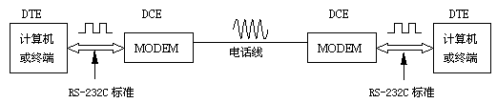
微型计算机之间的串行通信是按照RS-232C标准设计的接口电路实现的。使用一根电话线进行通信，使计算机和MODEM之间连接。其连接及通信原理如下图所示

Slide 63
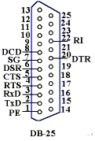
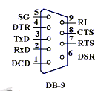
RS-232C是一种标准接口，D型插座，采用25芯引脚或9芯引脚的连接器，如下图 ：

Slide 64
（1）发送引脚信号
DSR#（第6脚）：数据装置就绪(即MODEM准备好)，输入。表示调制解调器可以使用，该信号有时直接接到电源上，这样当设备连通时即有效。
RTS#（第4脚）：请求发送，输出。计算机通过此引脚通知MODEM，要求发送数据。
CTS#（第5脚）：允许发送，输入。发出作为对RTS#的回答，计算机才可以进行发送数据。

Slide 65
（2）接收引脚信号
CD（第8脚）：载波检测(接收线信号测定器)，输入。表示MODEM已与电话线路连接好。
• RI（第22脚）：振铃指示，输入。MODEM若接到交换台送来的振铃呼叫信号，就发出该信号来通知计算机或终端。
• DTR#（第20脚）：数据终端就绪，输出。计算机收到RI信号以后，就发出信号到MODEM作为回答，以控制它的转换设备，建立通信链路。

Slide 66
8.3 串行总线标准—RS-232C
DTE与 DCE之间的接口标准

Slide 67
电气信号特性
RS-232C采用负逻辑电平。规定：
(1) MARK“传号”(逻辑1)
为-3 V~-15 V
(2) SPACK“空号”(逻辑0) 规定为
+3 V~+15 V；

Slide 68
1. 接口特性
BD-25连接器机械图

Slide 69
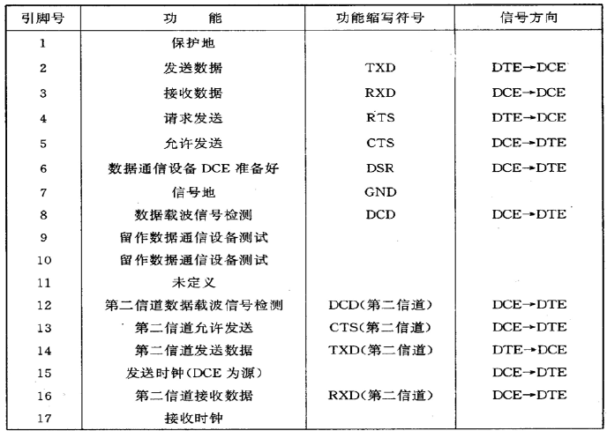
RS-232C连接器引脚功能定义

Slide 70
RS-232C连接器引脚功能定义-续表

Slide 71
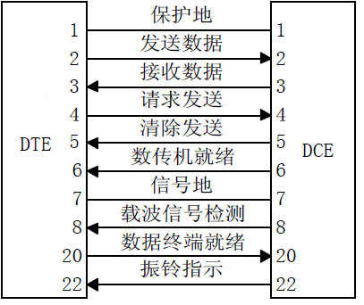
RS-232C常用引脚

Slide 72
电气信号特性
RS-232C采用负逻辑电平。规定：
(1) MARK“传号”(逻辑1)
为-3 V~-15 V
(2) SPACK“空号”(逻辑0) 规定为
+3 V~+15 V；

Slide 73
RS-232C总线接收器和发送器的连接方法

